Slide 1

БАБОЧКА ИЗ НИТОК ДЛЯ ВЯЗАНИЯ И ПАЛОЧЕК ОТ МОРОЖЕНОГО.
МАСТЕР – КЛАСС ДЛЯ ПЕДАГОГОВ.
ПОДГОТОВИЛА:
ВОСПИТАТЕЛЬ
КОЗЛЯНКИНА А. Г.
КОЗЕЛЬСК, 2020
МУНИЦИПАЛЬНОЕ КАЗЁННОЕ ДОШКОЛЬНОЕ ОБРАЗОВАТЕЛЬНОЕ УЧРЕЖДЕНИЕ
«ДЕТСКИЙ САД КОМБИНИРОВАННОГО ВИДА №1 «ОРЛЁНОК»,
ГОРОД КОЗЕЛЬСК КОЗЕЛЬСКОГО РАЙОНА КАЛУЖСКОЙ ОБЛАСТИ

Slide 2
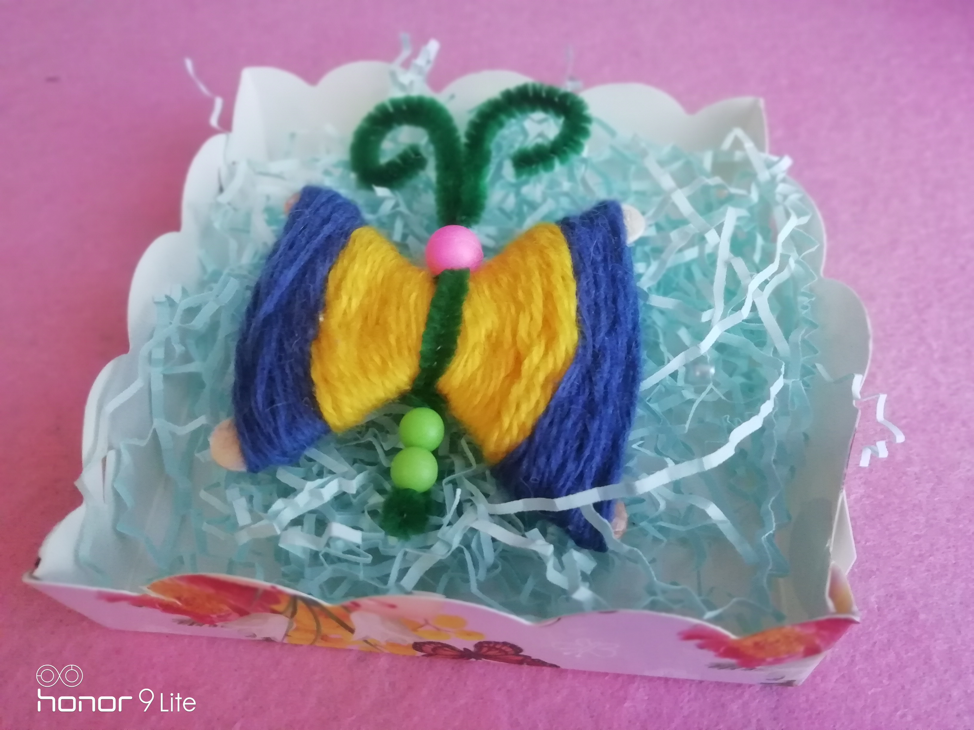
Уважаемые коллеги!
Предлагаю вашему вниманию мастер – класс по созданию замечательных бабочек из ниток для вязания и палочек от мороженого. Эти бабочки могут стать отличным подарком для мам, а также послужить украшением интерьера.

Slide 3
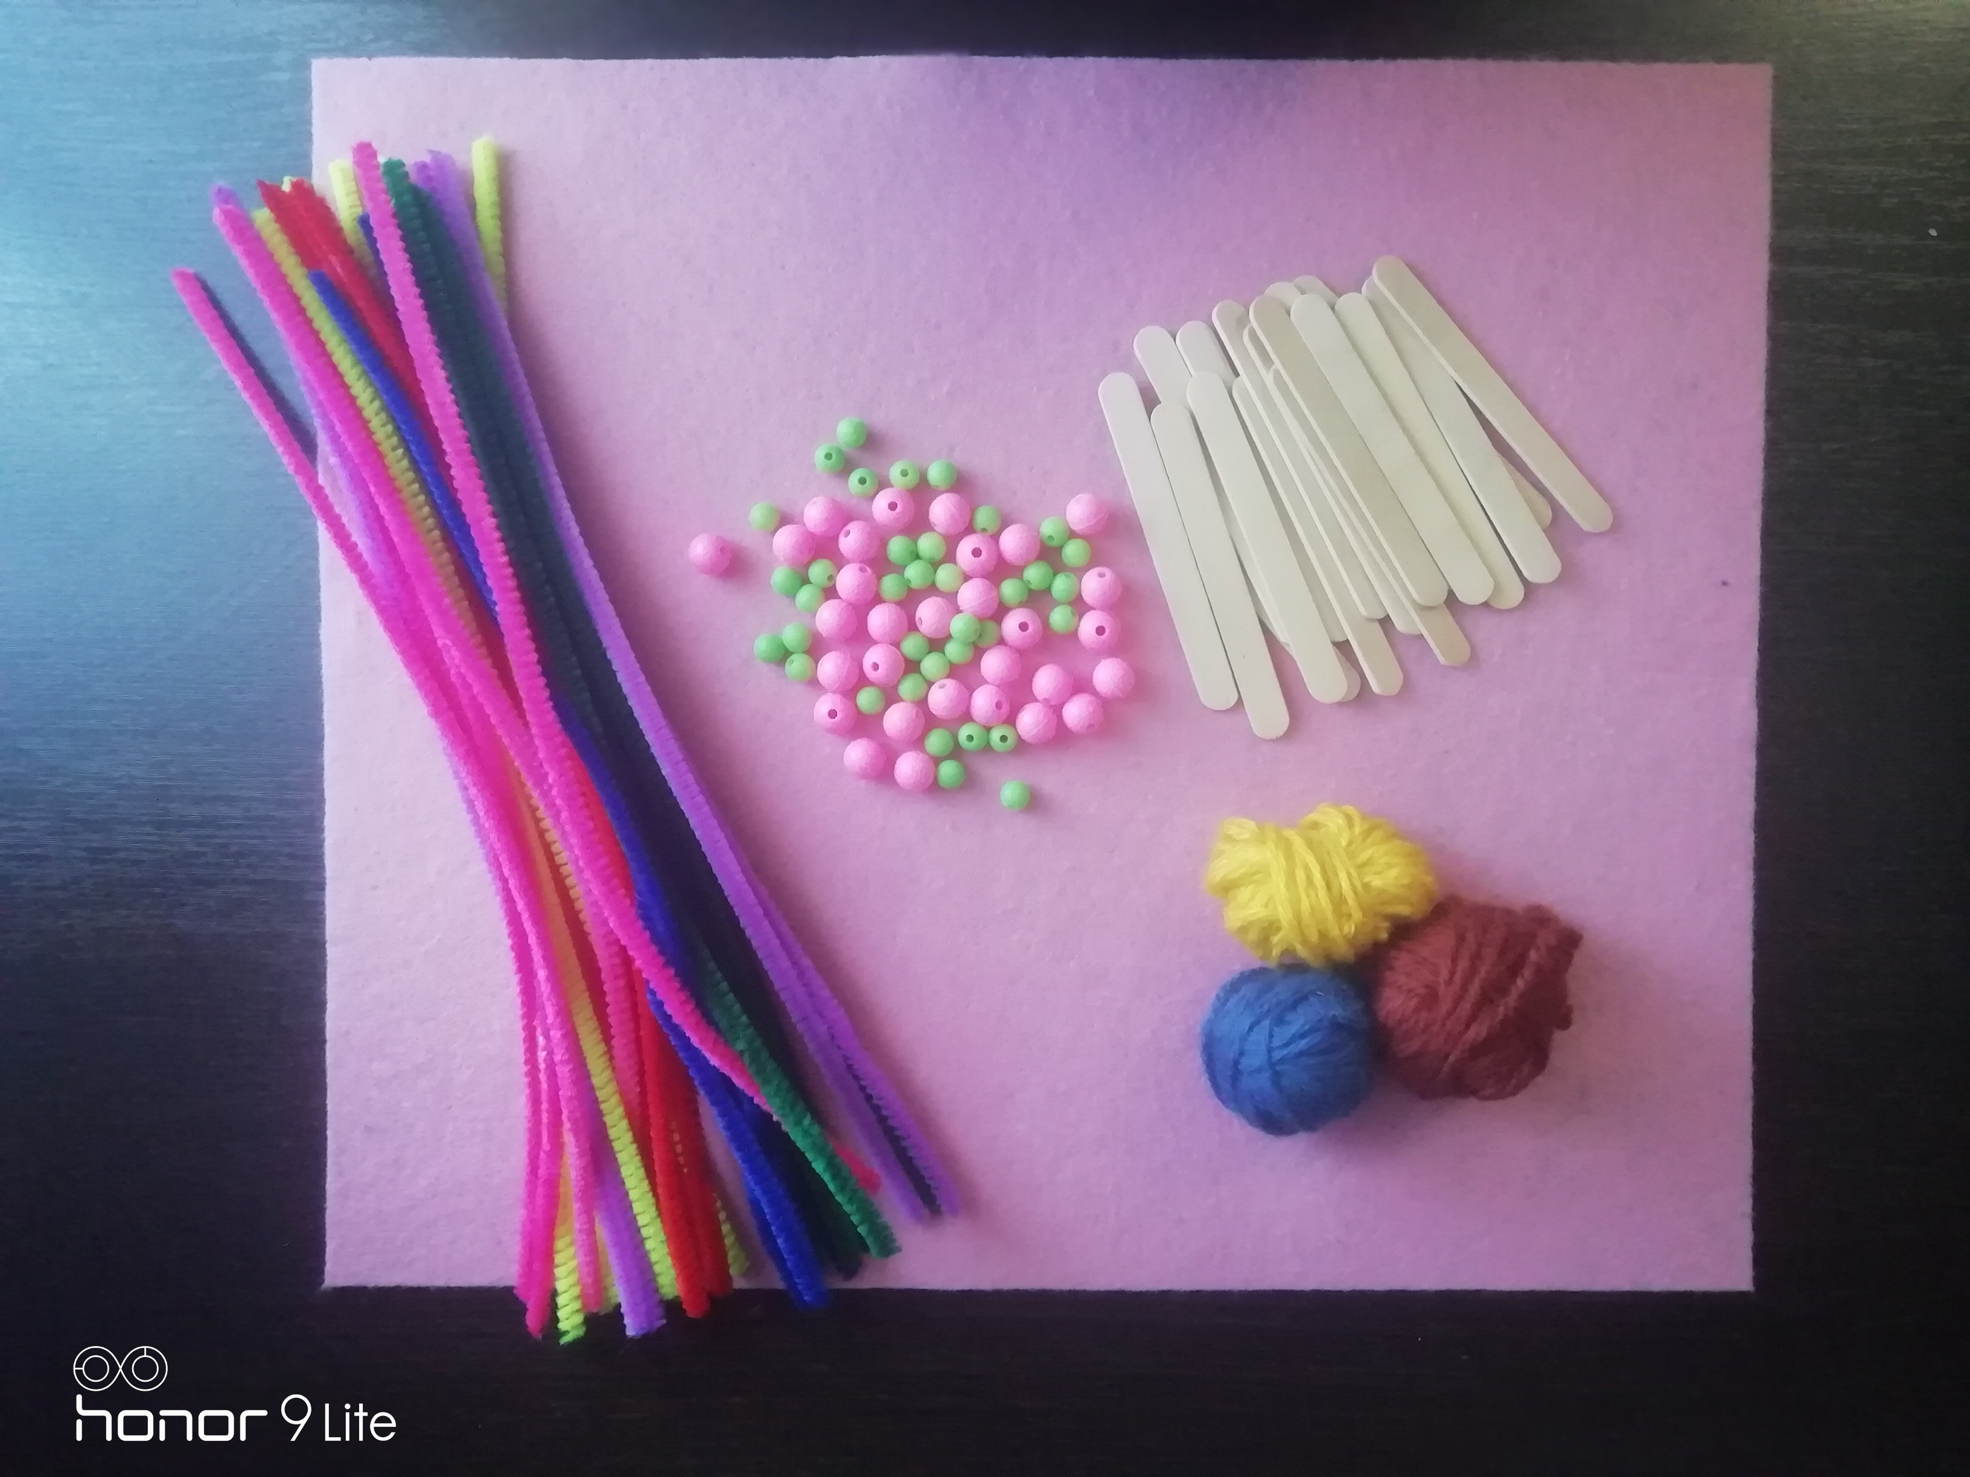
Для работы нам понадобятся:
- нитки для вязания
- деревянные палочки от мороженого
- синельная проволока
- бусины
- горячий клей

Slide 4
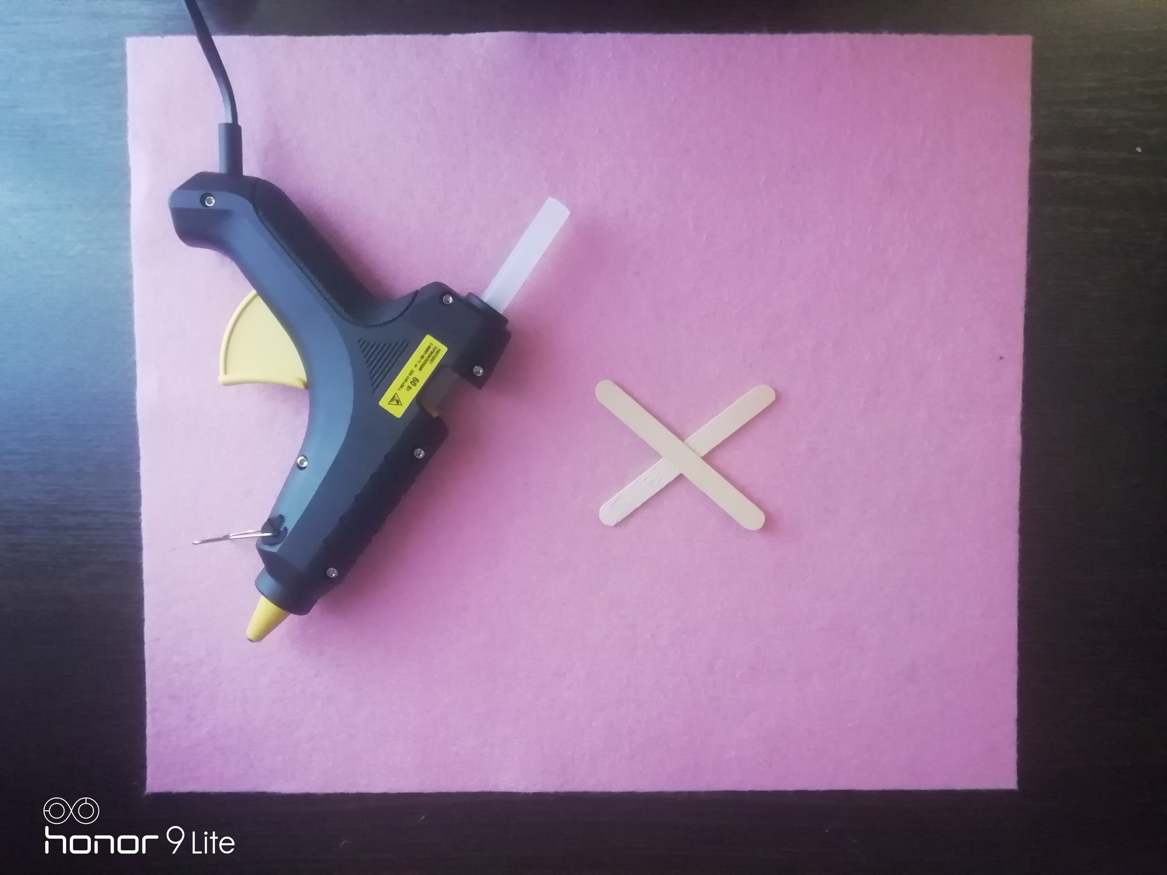
Итак, приступаем к работе. Складываем две палочки от мороженого крест – накрест и склеиваем при помощи горячего клея. Это будет основа для крыльев.

Slide 5
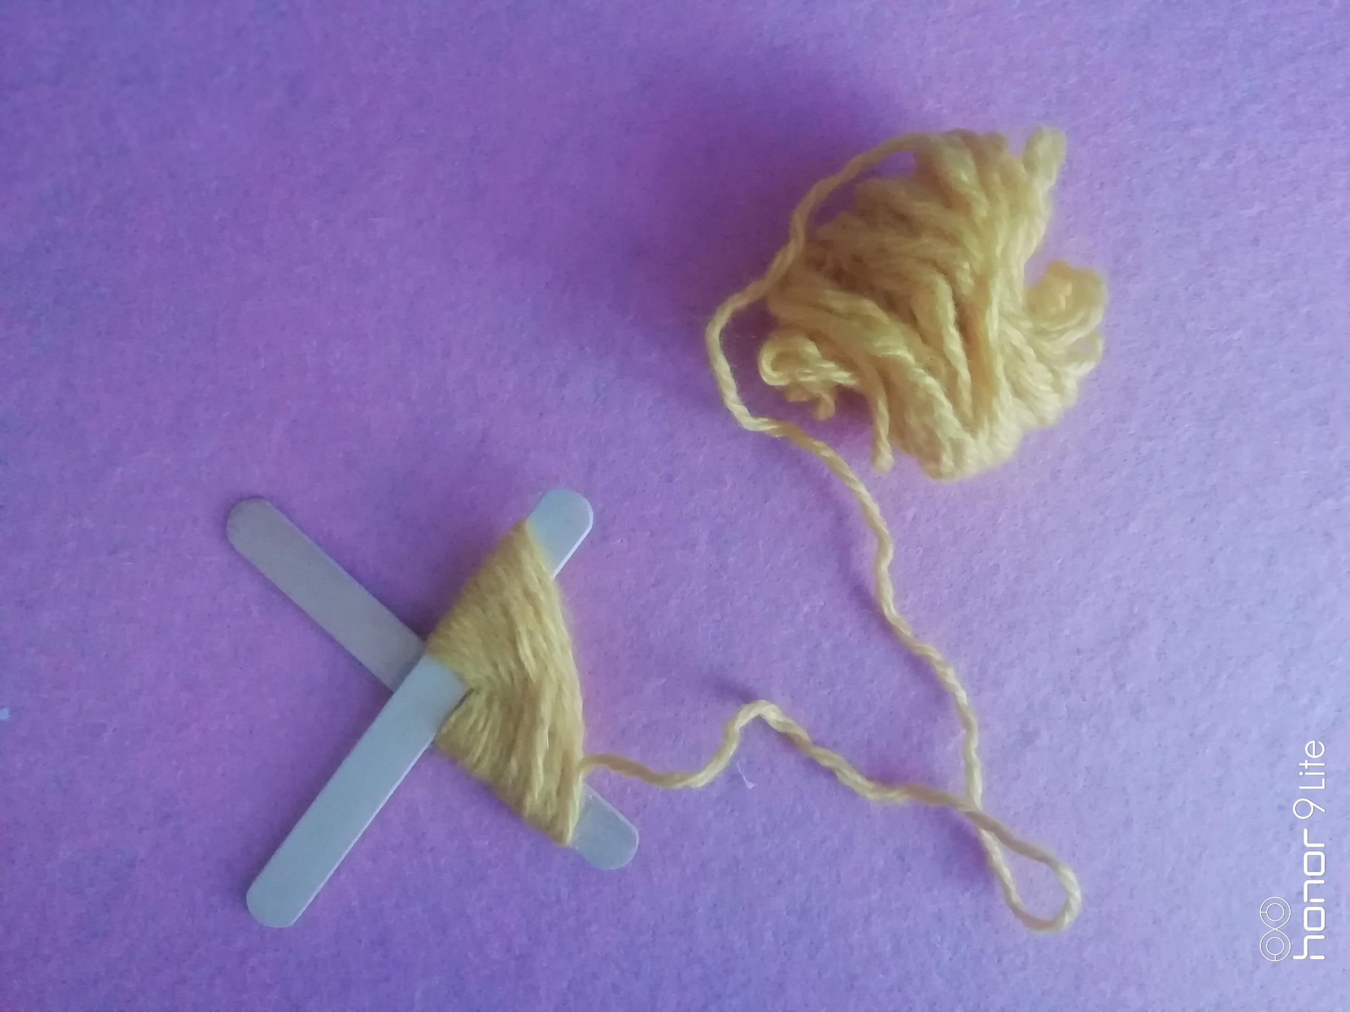
Далее обматываем нитками один из углов, образуемых палочками. Делаем это так, будто рисуем восьмерку. Нитки можно зафиксировать клеем. Нитки можно использовать как одного, так и нескольких цветов.

Slide 6
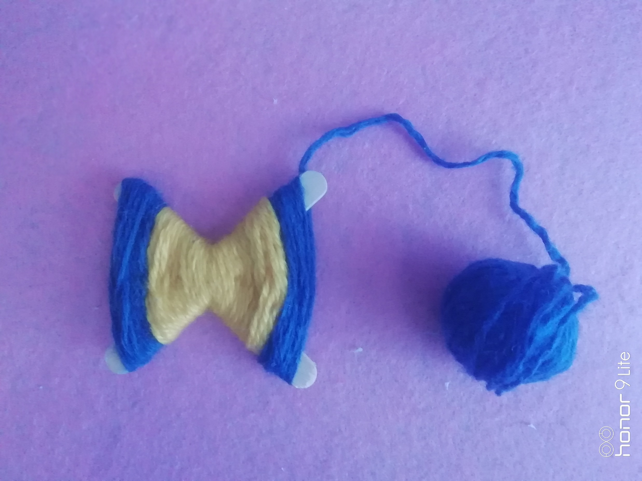
Продолжаем обматывать сначала один угол, затем второй. Нитки разных цветов для удобства можно связать между собой.

Slide 7
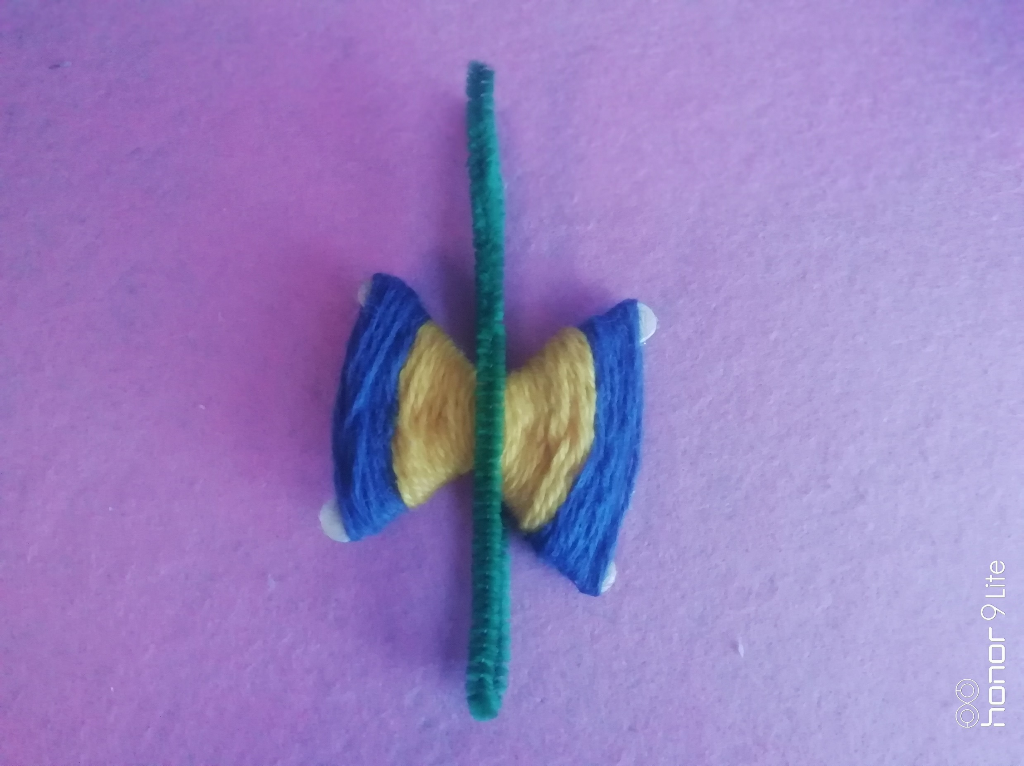
Теперь можно перейти к изготовлению тела бабочки. Для этого берем синельную проволоку, сгибаем ее пополам вокруг бабочки и фиксируем.

Slide 8
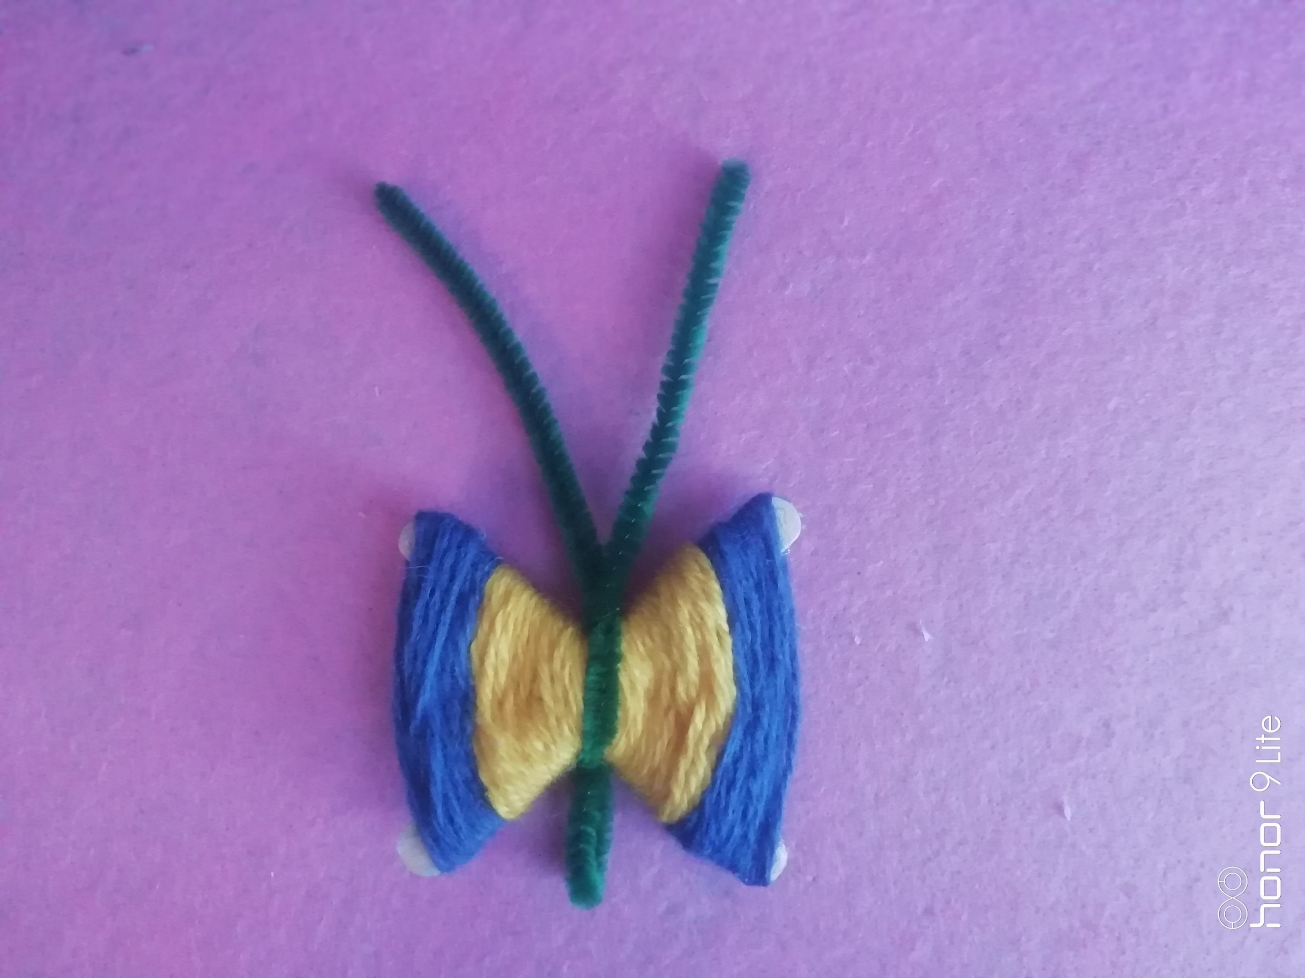

Slide 9
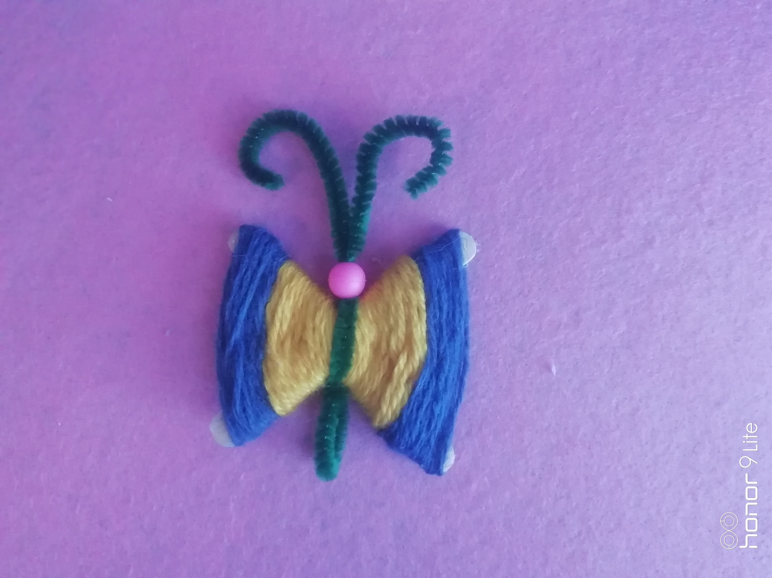
Далее нанизываем на синельную проволоку крупную бусину. Это будет голова бабочки. Концы проволоки разводим в стороны и скручиваем – это усики.

Slide 10
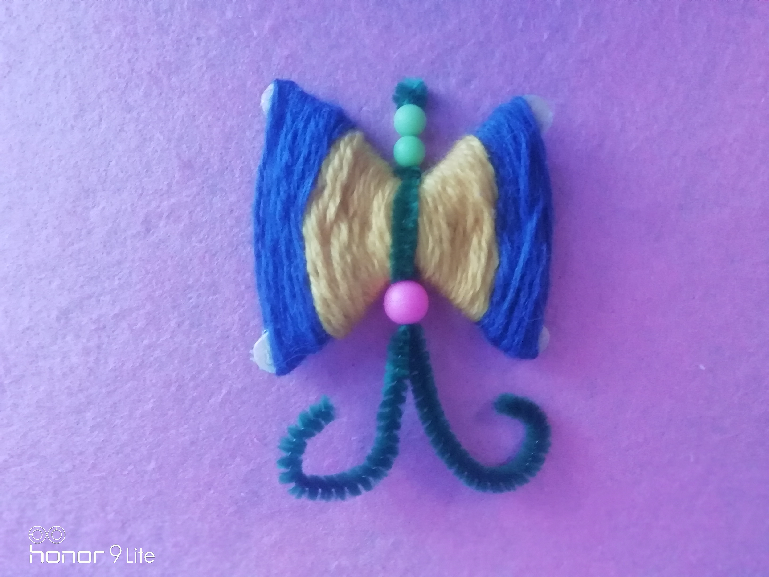
Две бусины чуть меньшего размера нанизываем на синельную проволоку с другой стороны, ниже крыльев.
С обратной стороны бабочки можно зафиксировать булавку, и тогда она станет брошью (или украшением для штор).

Slide 11

Источники: интернет - ресурсы

